Slide 1
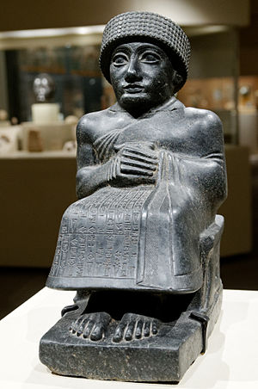
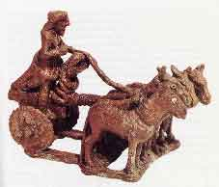
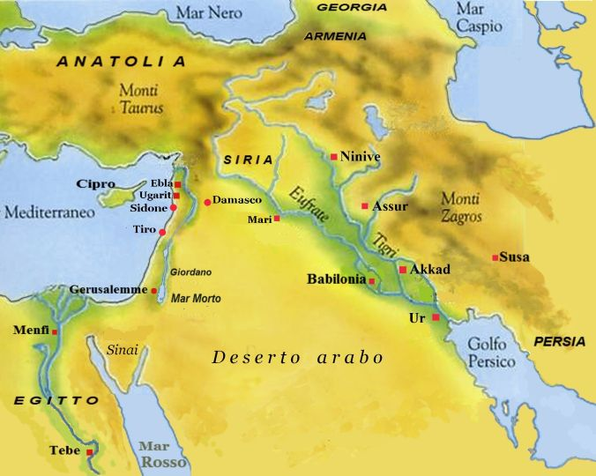
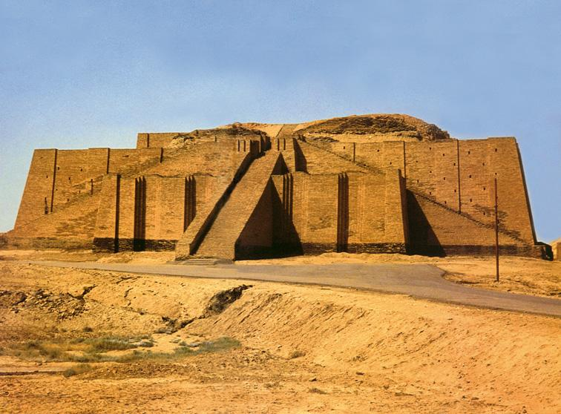

Slide 2
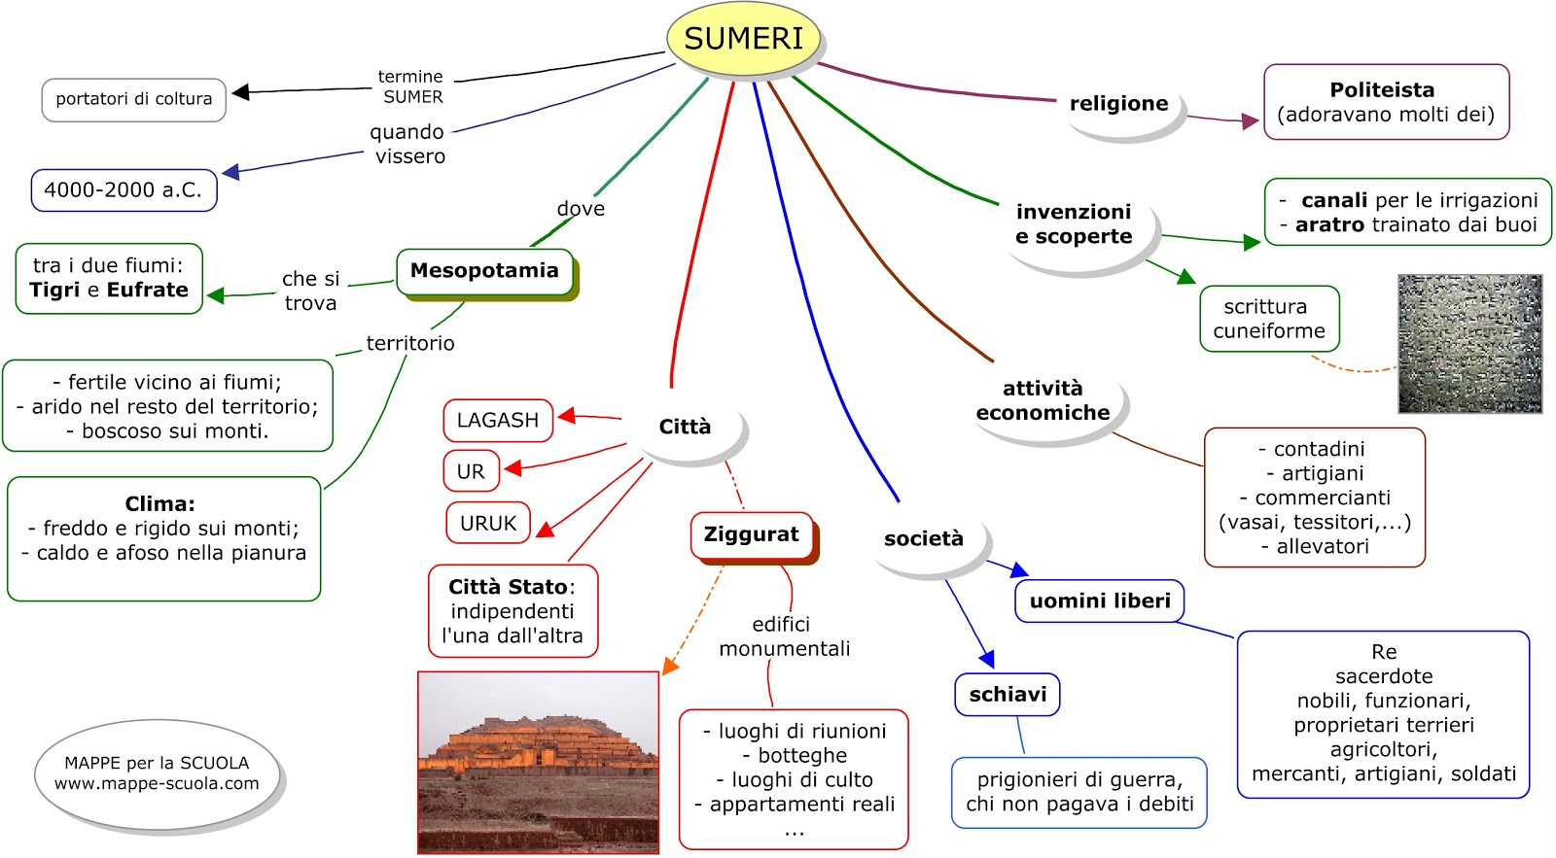
I sumeri

Slide 3
LA parola ai bambini
Mi ripetete con parole vostre tutto quello che ricordate sui Sumeri?
«Loro erano un popolo antico». «Abitavano in Mesopotamia». «Abitavano tra il fiume Tigri e il fiume Eufrate. Dove adesso c’è la guerra». «Però non si chiamavano Somari, eh? Si chiamavano Sumeri!». «Loro avevano inventato i canali e gli argini. Loro prendevano l’acqua dai fiumi e irrigavano i campi. Irrigare vuol dire poi innaffiare». «Poi i Sumeri hanno inventato un’altra cosa: l’aratro. Cioè, non lo hanno proprio inventato perché c’era già chi lo aveva inventato, l’aratro. Però loro hanno avuto un’idea. Loro hanno pensato: “Perché devo tirarlo io, l’aratro? Meglio che l’aratro lo tira un bue o un asino, così io faccio meno fatica”». «Prima a questa cosa nessuno ci aveva mai pensato? A me sembra strano». «Ma è perché i Sumeri, poi, erano ancora un popolo un po’ primitivo. Loro non erano ancora molto intelligenti: è per questo!». «Cosa è l’aratro?». «Non lo sai? Quello per fare i buchi lunghi nella terra! Dove ci metti poi dentro i semi e crescono le piante! Perché se tu non metti i semi sotto terra, come una coperta, al calduccio, i semi e le piante non crescono bene e anzi, possono morire e non cresce più niente!».

Slide 4
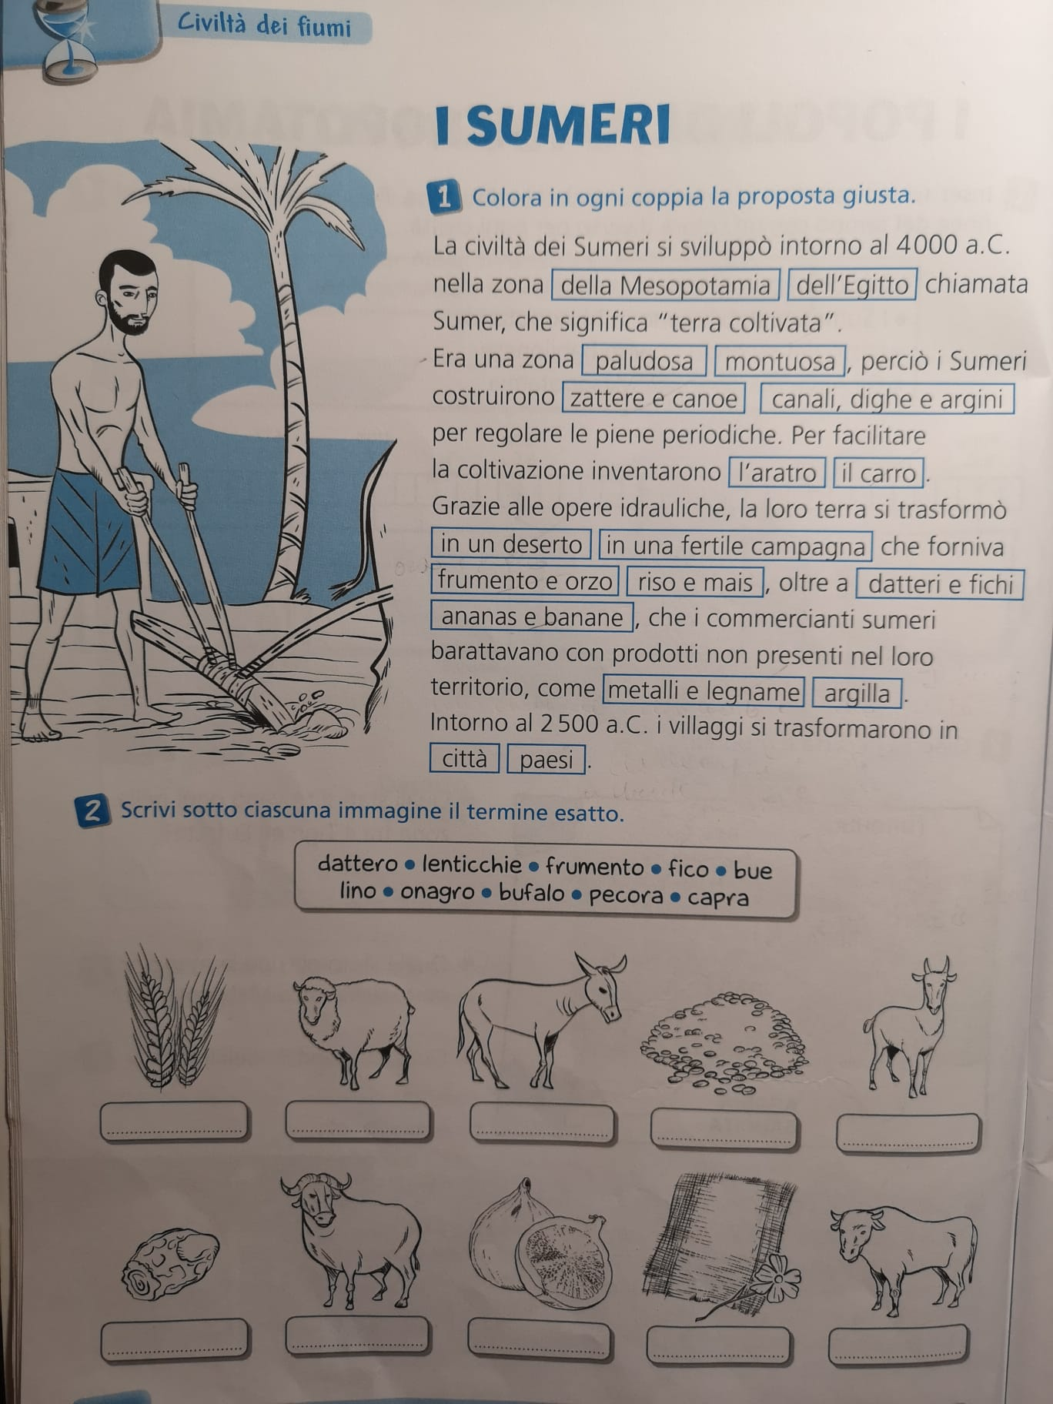
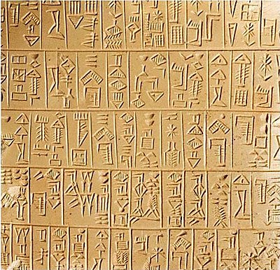
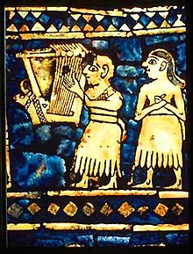

Slide 5
diversi tipi di carte: le informazioni.

Slide 6
Le carte geografiche sono classificate, oltre che in base alla scala, anche in base alle informazioni che contengono.
Carta fisica
Carta politica
Carta tematica

Slide 7
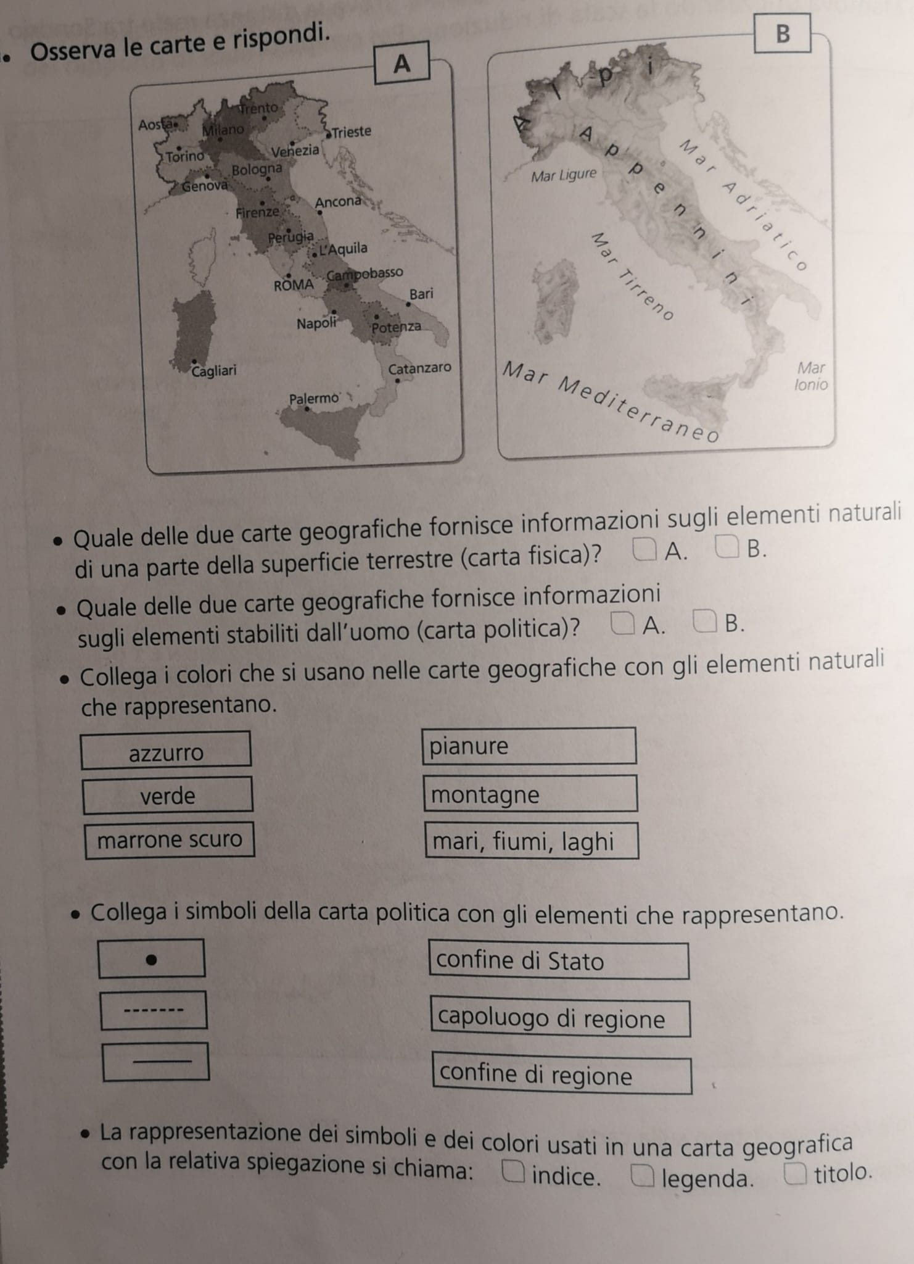
Le carte fisiche e le carte politiche

Slide 8
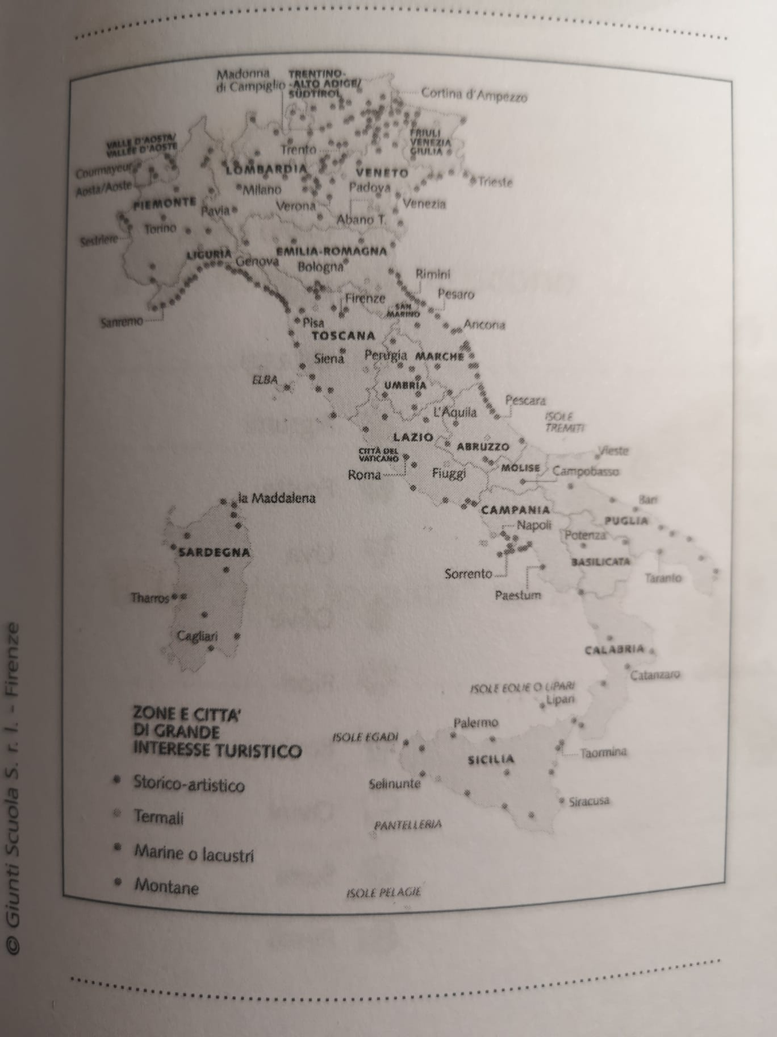
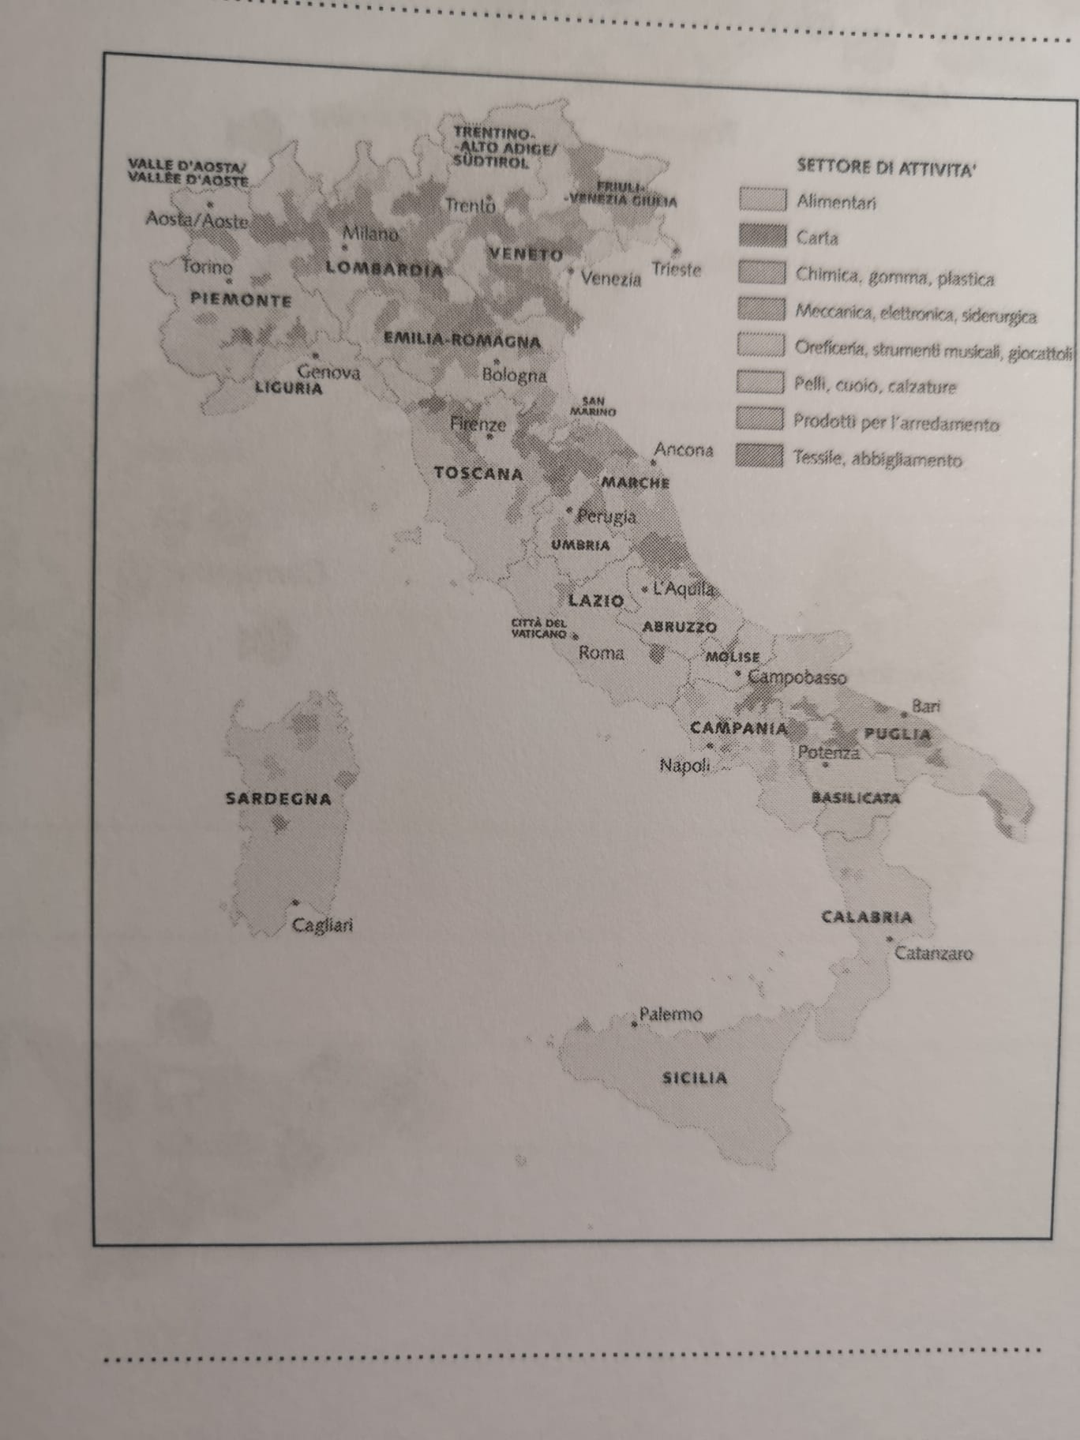
Le carte tematiche
A che cosa si riferiscono queste carte tematiche? Scrivilo sotto ciascuna.

